Slide 1



Slide 2


一例产金属酶肺炎克雷伯菌治疗体会

Slide 3

● 病例简介
摘要
1.独特性：患者入院11天后痰培养显示耐碳青霉烯类肺炎克雷伯菌，后NGS显示产金属酶
2.背景：老年男性，起病快，病程长，患者4年前因反复胸闷气促诊断为慢性阻塞性肺病，予以吸入剂控制。既往肺功能较差。

Slide 4
● 患者基础信息
1.人口学信息：74岁，男性，家住江西省南昌市青山湖区，职业无
2.主诉：反复胸闷气促四年，加重伴呼吸困难11天。
3.既往史：平素健康状态良好，否认高血压病史，无糖尿病、结核病、肝炎等其他药源性疾病。否认吸烟史、否认饮酒史，无其他家族性遗传病

Slide 5
● 入院后检查
1.体格检查：
T36.5℃ P78次/分钟 R 21次/分钟 BP138/83mmHg
发育正常，营养中等，表情痛苦，被动体会，平车推入病房。神志昏迷，查体不合作。头颅无畸形，眼球无突出及震颤，双侧瞳孔等大正圆，未见颈动脉异常搏动，未见颈静脉怒张，甲状腺未触及肿大，胸廓无畸形，双肺可闻及啰音，未见腹壁静脉曲张，腹软，未触及包块，四肢无畸形，双下肢无水肿。
2.辅助检查：
血细胞分析：白细胞 8.89×10^9/L CRP 26.46mg/L PCT 0.19ng/L
心脏多普勒彩超

Slide 6
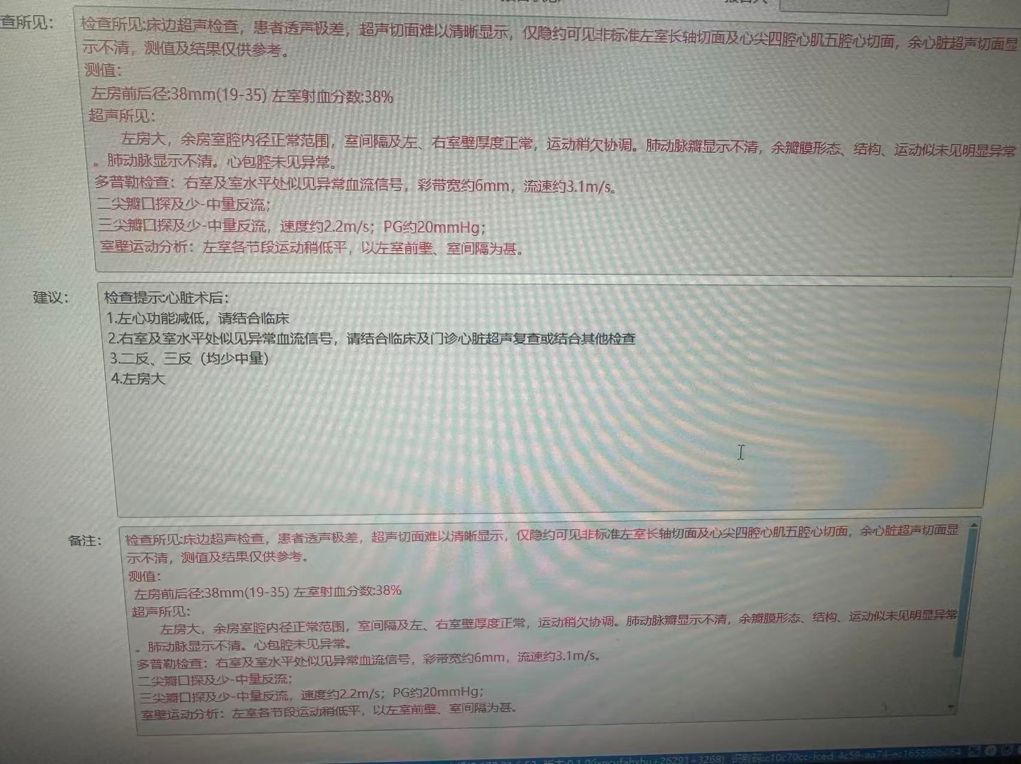
● 入院后检查
3.影像学检查：

Slide 7
● 诊断评估
诊断评估
1.初步诊断：呼吸衰竭（主诊断）、肺部感染
2.诊断依据：患者反复胸闷气促四年余，加重伴呼吸困难11天入院，既往有慢阻肺病史
查体：双肺呼吸音减弱，未闻及干湿啰音
辅助检查：T36.5℃ P78次/分钟 R 21次/分钟 BP138/83mmHg
3.鉴别诊断：1、支气管哮喘：支持点：胸闷气促，不支持点，患者无过敏性鼻炎病史，行支气管激发试验予以鉴别。
2、心功能不全，支持点：胸闷气促，不支持点：无高血压、心脏病病史、行心脏彩超予以鉴别。

Slide 8
● 治疗过程
1.药物：注射用美罗培南 1g q8h 静脉输注
注射用盐酸依拉环素 50mg q12h 静脉输注
注射用亚胺培南西司他丁钠 1g q8h 静脉输注
2.手术：无

Slide 9
● 治疗过程
3.微生物/病理结果：痰培养，肺炎克雷伯杆菌
4.方案调整：患者在外院已使用碳青霉烯类药物抗感染治疗，美罗培南抗感染治疗效果不佳，加上患者肝酶高、急性肾衰竭，决定停用美罗培南，改用依拉环素联合亚胺培南西司他丁钠抗感染治疗
5.指标追踪：CRP

Slide 10
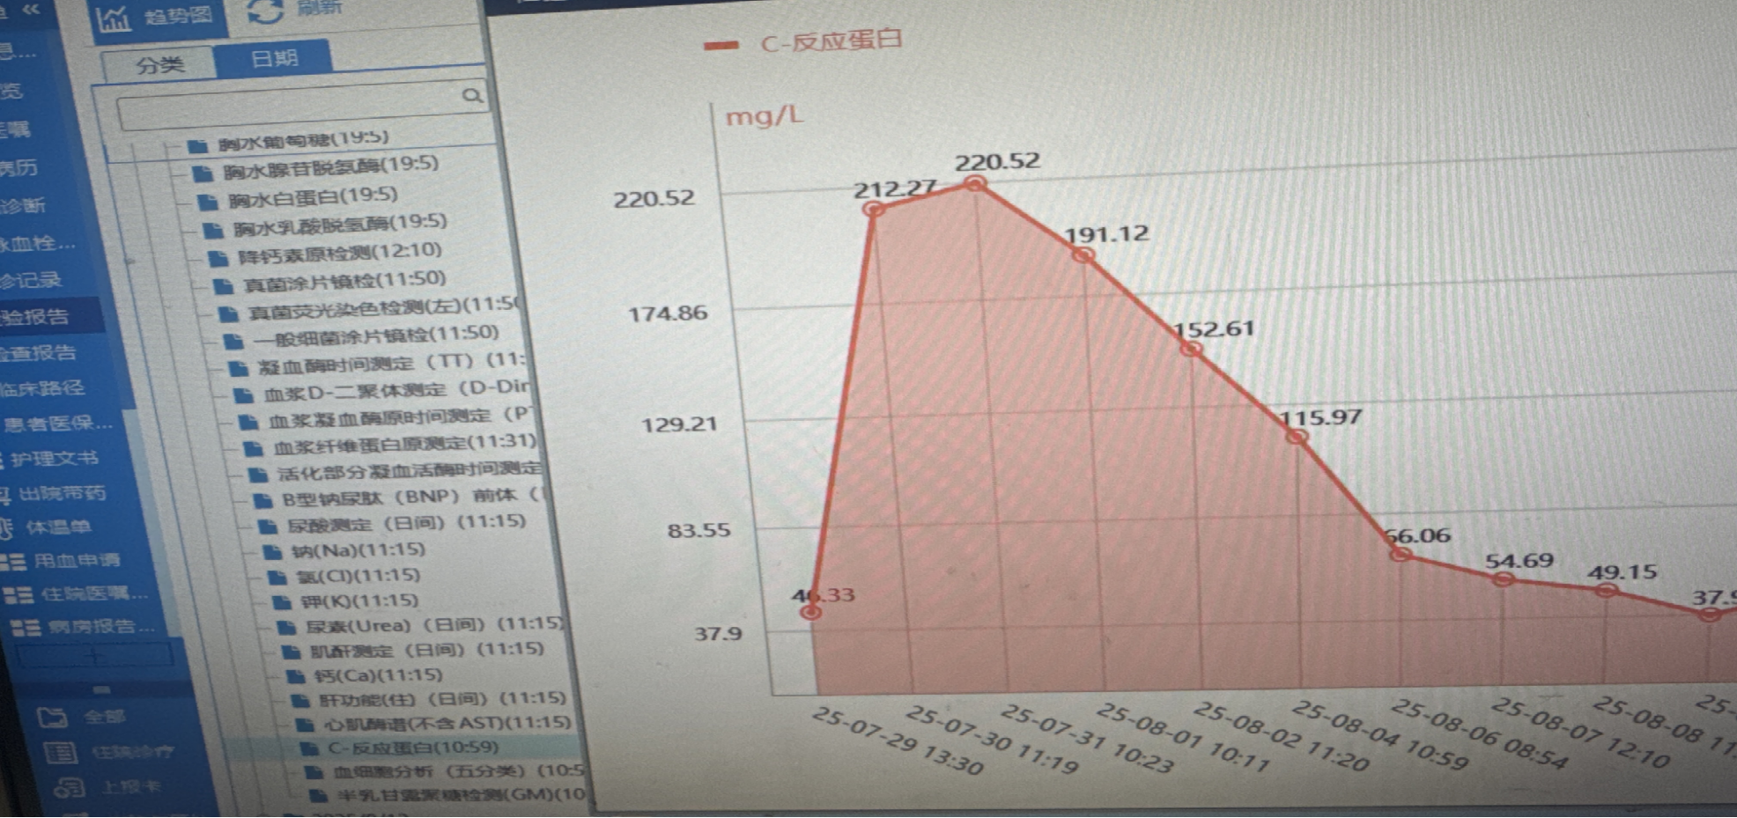
● 治疗过程
3.时间轴记录:(折线图)

Slide 11

● 诊疗体会
1.疗效评价：通过依拉环素抗感染治疗，患者感染指标较使用之前明显下降，感染症状较前好转，且无明显不良症状
2.局限性：在明确NGS病原学证据之前，未经验性使用依拉环素广谱治疗，耽误治疗时机。
3.结论：该患者因呼吸衰竭，住院过程出现肺部感染，所以抗感染治疗非常重要。依拉环素具有强效、广谱、组织浓度高且安全性好的特点。对临床常见的MDR菌显示强大的抗菌活性。

Slide 12
感谢观看
敬请指导

